Slide 1


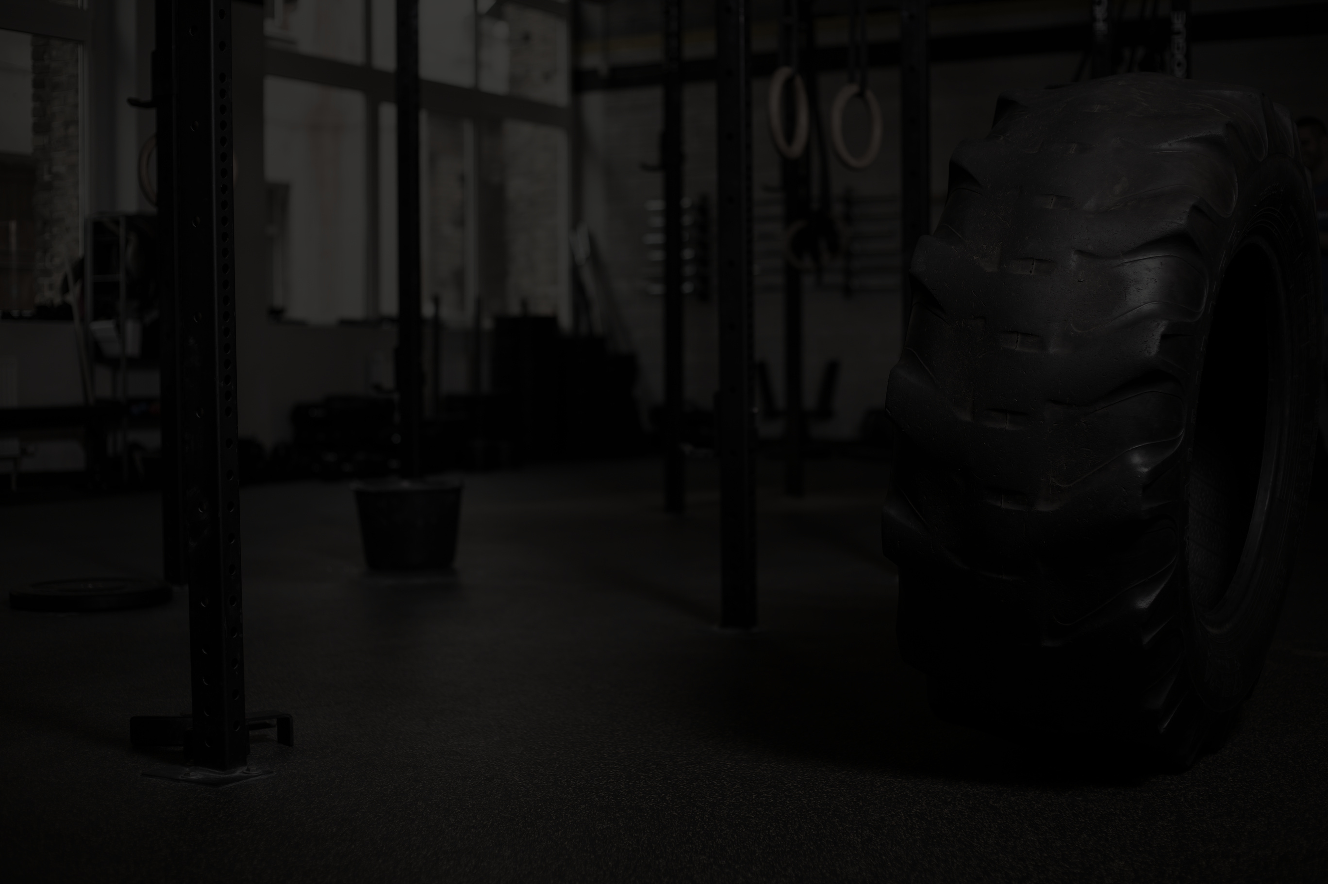
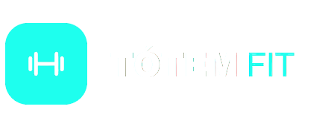




TÓTEM
APTITUDES
FÍSICAS AUTOMATIZADAS
01

Slide 2

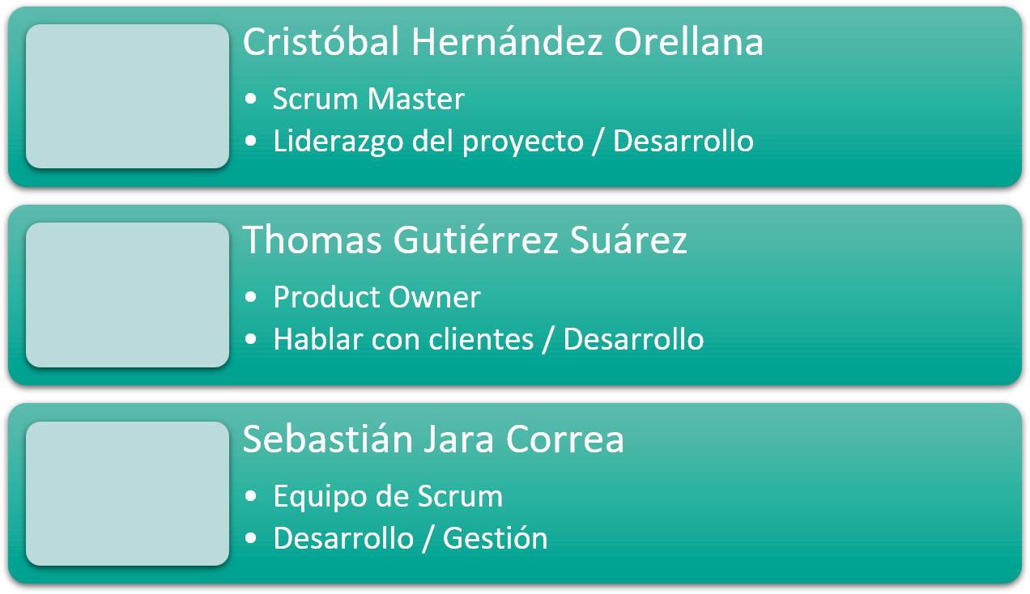
INTEGRANTES
02

Slide 3
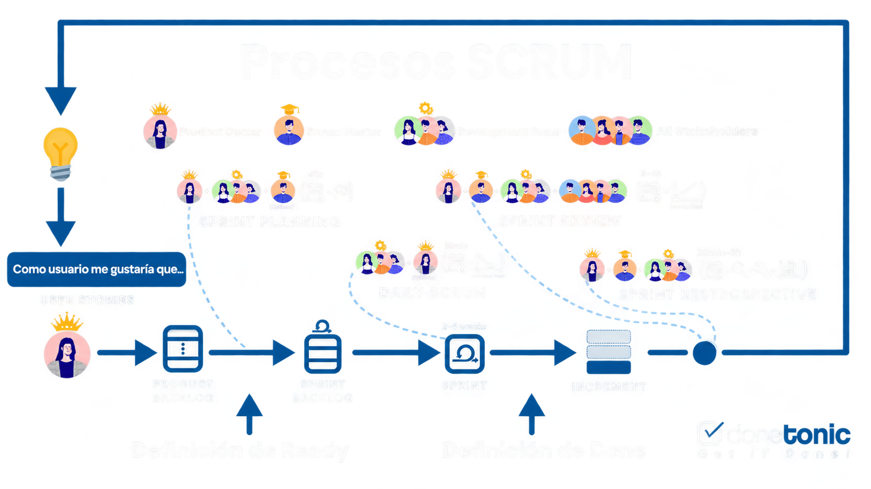

METODOLOGÍA
DE TRABAJO
03

Slide 4
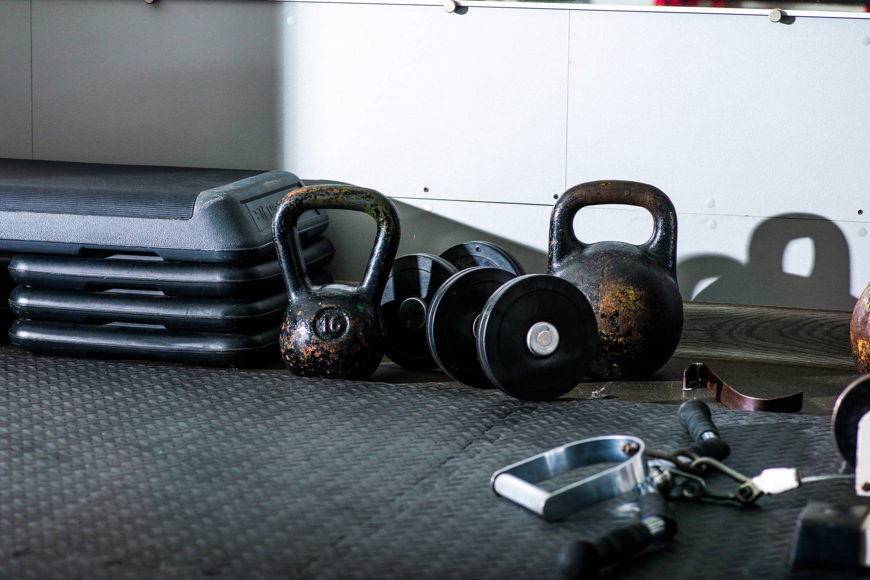
OBJETIVOS
GENERAL
ESPECÍFICO
Desarrollar un tótem automatizado con inteligencia artificial que permita preparar al usuario para su rutina de
ejercicio, sentando las bases técnicas y documentales necesarias para su futura certificación de uso rutinario.
  Optimizar la preparación de los usuarios de gimnasio
  Prevenir accidentes o peligros de salud debido a falta de información
  Implementar un motor de evaluación entrenado con IA para la asignación de aptitudes físicas.
04

Slide 5

LIMITACIONES
ALCANCE
Un tótem de autoservicio para gimnasios que aplica un cuestionario de salud, mide signos vitales y composición corporal, hace un step test y asigna una categoría de aptitud (A1 a A4) que valida un encargado de salud.
APOYA, NO REEMPLAZA
El tótem no reemplaza a un profesional ni entrega diagnósticos médicos, toda predicción de la IA puede ser modificada o confirmada por un especialista de salud.
DEPENDENCIA DE HARDWARE
Los sensores son equipos comerciales y su lectura depende de que estén encendidos y al alcance del Bluetooth del tótem.
05

Slide 6
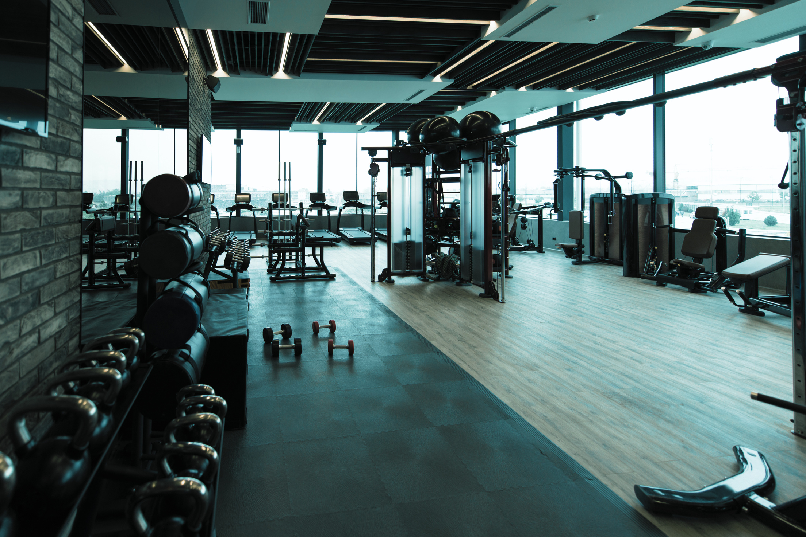


DESCRIPCIÓN
DEL PROYECTO
PROBLEMA
PROPUESTA DE SOLUCIÓN
En los gimnasios dentro de DUOC no se encuentra una manera real de poder prepararse o revisar su estado de salud actual antes de realizar una sesión de ejercicio, normalmente intensiva. Esto puede llevar a problemas durante el ejercicio, que pueden ser ignorados o minimizados al no saber cómo se encuentra su cuerpo en ese momento.
Un tótem desatendido, revisado por personal del gimnasio, extrae datos de sensores biométricos y de una prueba de calentamiento y los transmite a una arquitectura Cloud, donde un algoritmo predictivo clasifica su nivel de salud y el nivel de ejercicio recomendado.
06

Slide 7
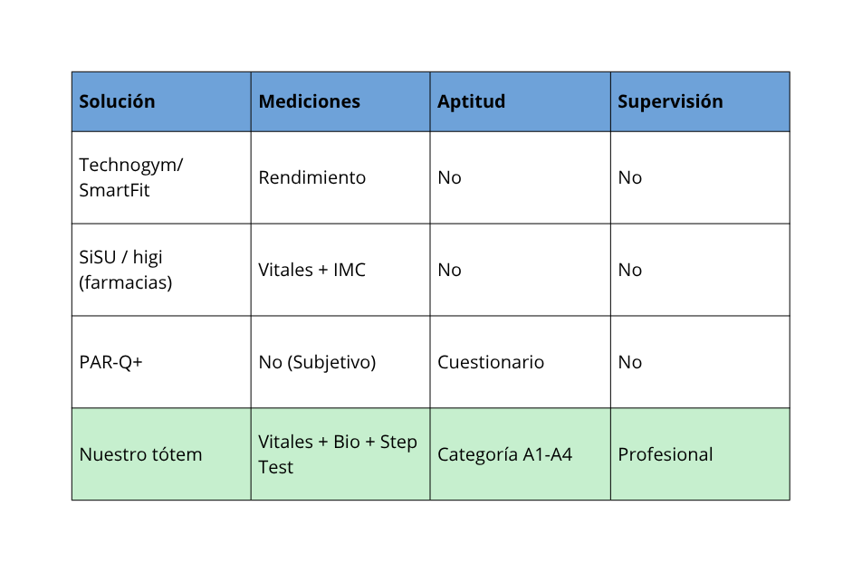
JUSTIFICACIÓN
01
Flujo Único: Cuestionario + Vitales + Bioimpedancia + Step Test.
DE INNOVACIÓN
02
Estándar ACSM: Clasificación clara de riesgo (A1 a A4).
03
Clasificación Inteligente: La IA evalúa sólo deriva a revisión los casos de riesgo o de baja confianza.
04
Validación Humana: Decisión final tomada por un profesional de la salud.
07

Slide 8
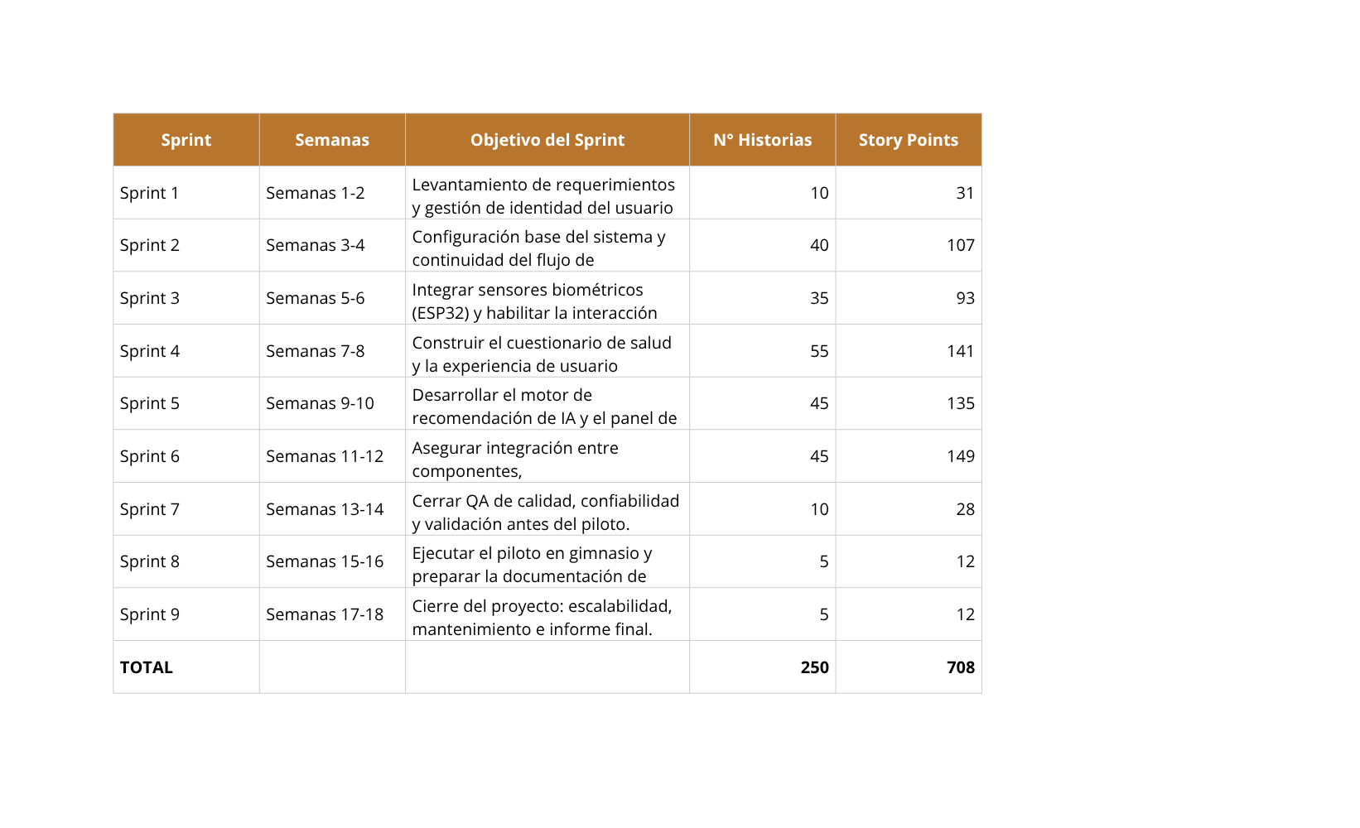
SPRINT
BACKLOGS
08

Slide 9
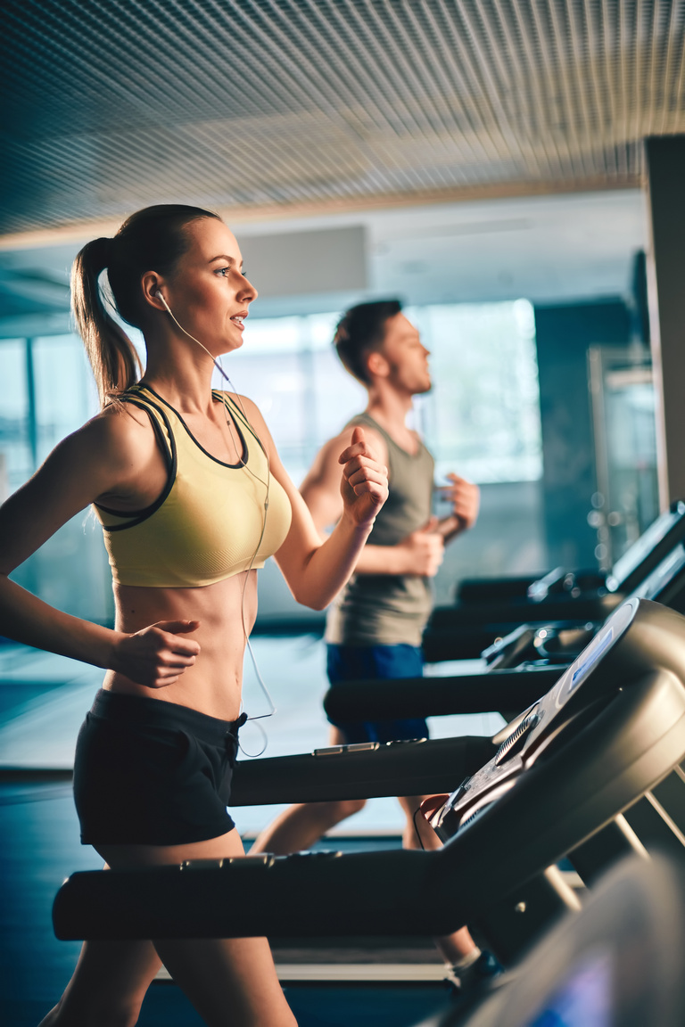
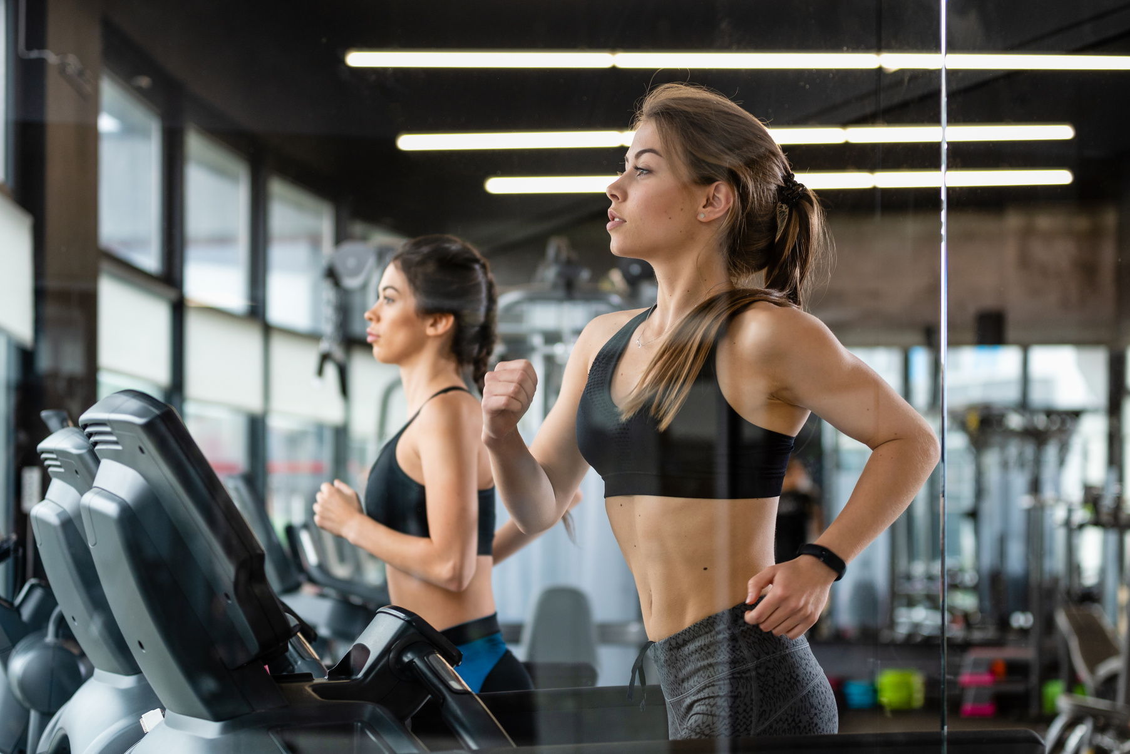
PASOS
A
01
Piloteo en gimnasio Duoc UC
SEGUIR
PRÓXIMA ETAPA
Llevar el tótem a un gimnasio real para validarlo con usuarios, entrenar el modelo de IA con datos etiquetados por un profesional y medir el rendimiento del sistema.
02
Entrenar el modelo
09

Slide 10
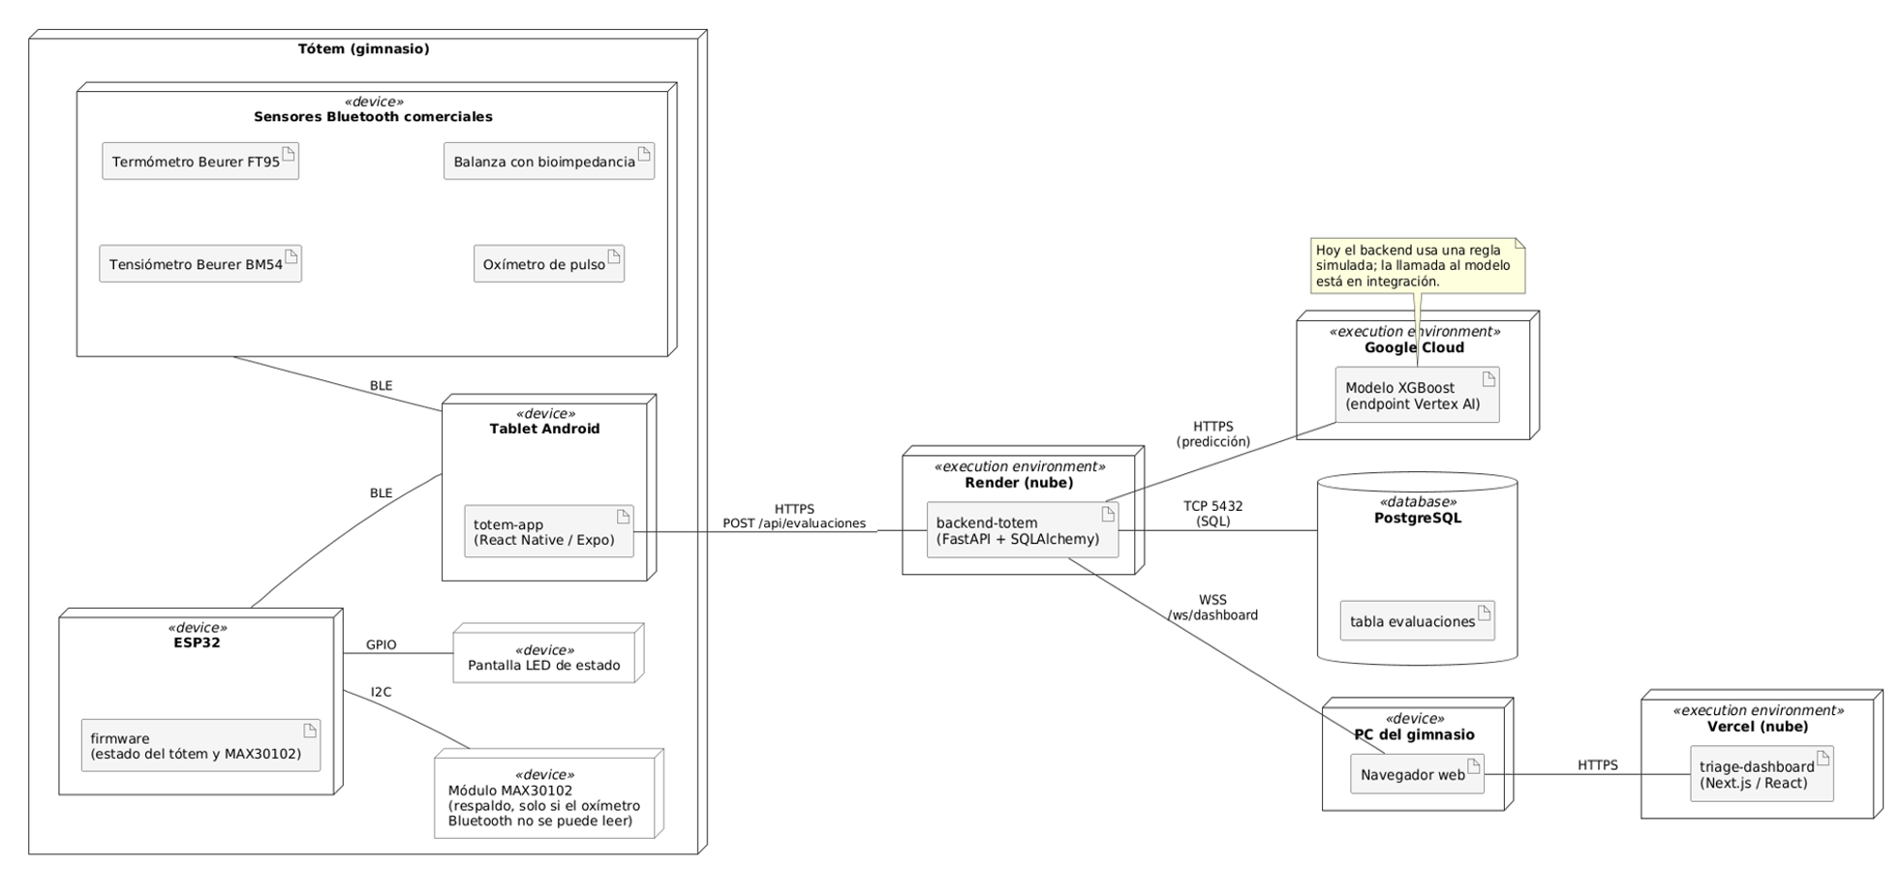
ARQUITECTURA
DEL PROYECTO
10

Slide 11
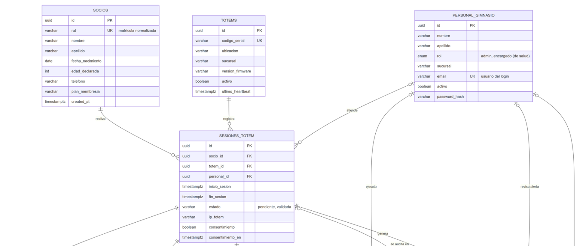
MODELO DE
DATOS
11

Slide 12
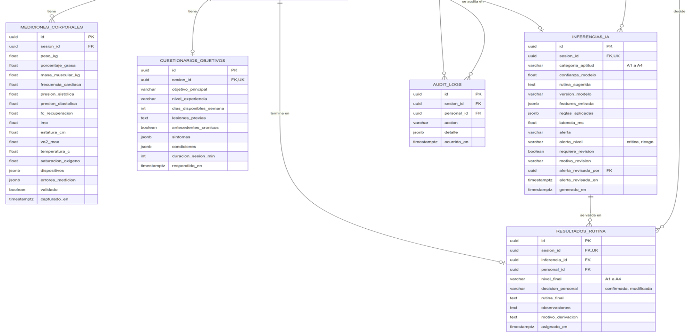
11

Slide 13
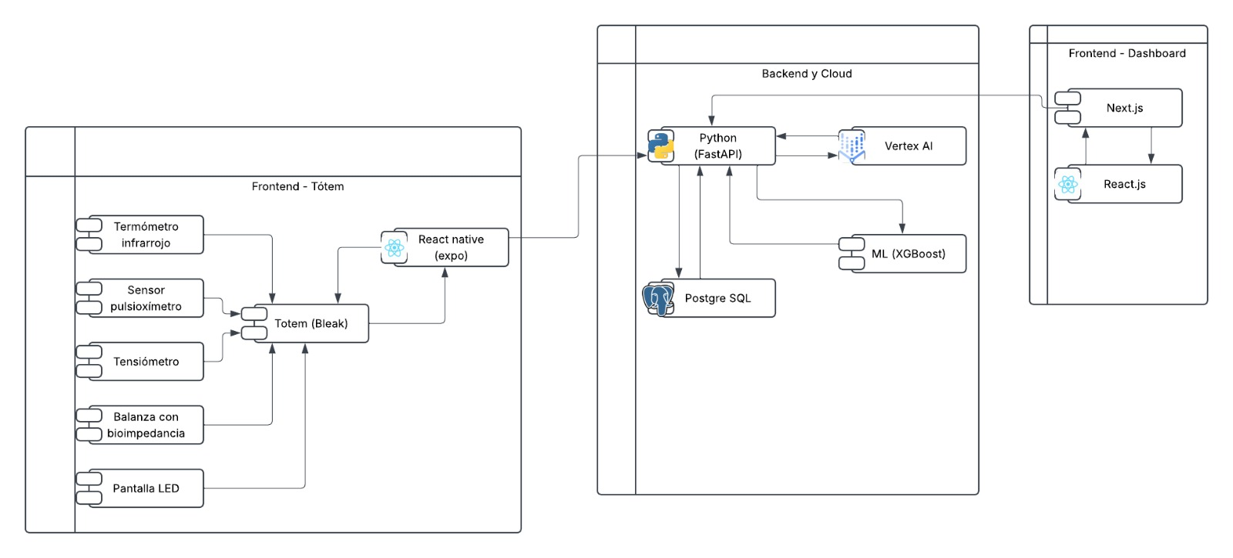
TECNOLOGÍAS
USADAS
12

Slide 14
DEMOSTRACIÓN
TOTEM FIT
13

Slide 15
RESULTADOS
OBTENIDOS
El prototipo funcional de punta a punta: la app del tótem lee el oxímetro, la balanza y el tensiómetro por Bluetooth, el backend asigna la categoría A1 a A4 y el dashboard en línea permite validarla en tiempo real.
OBSTACULOS
IDENTIFICADOS
CAMBIO DE ÁREA Y DEPENDENCIA DE HARDWARE
Cada sensor se comunica por Bluetooth de forma distinta, por lo que hubo que programar un puente para cada uno.
No existe un dataset de aptitud física etiquetado por un profesional, así que el modelo no se ha entrenado y por ahora la categoría la decide un motor de reglas clínicas.
La estatura no puede ser medida de forma automática.
14

Slide 16
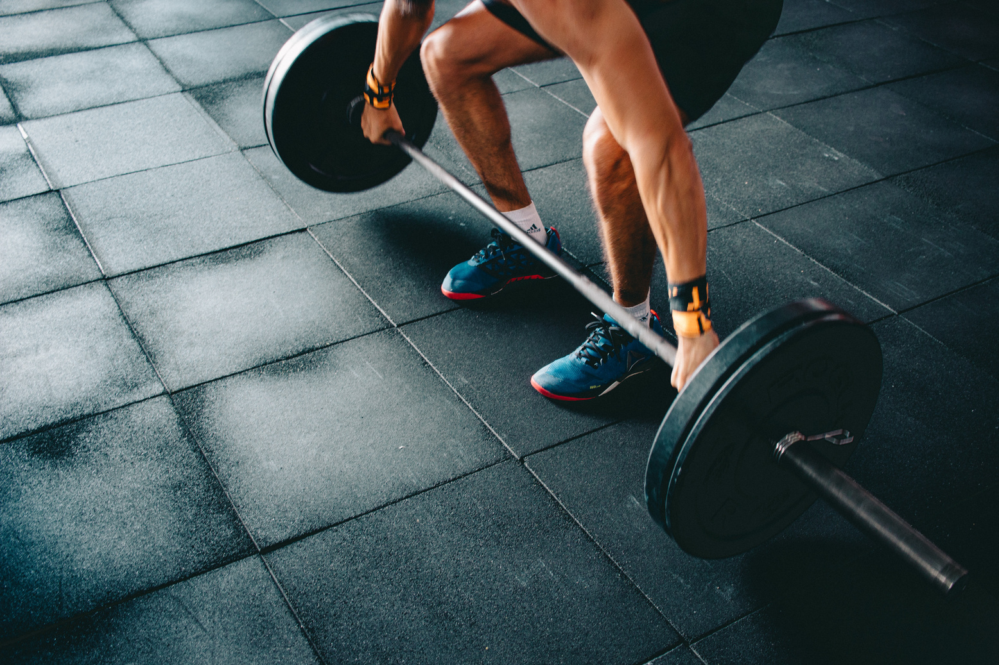
SIGUIENTES
  Entrenar modelo con datos reales.
  Validar recomendaciones con un profesional.
  Mejorar la seguridad de la aplicación.
PASOS
15

Slide 17
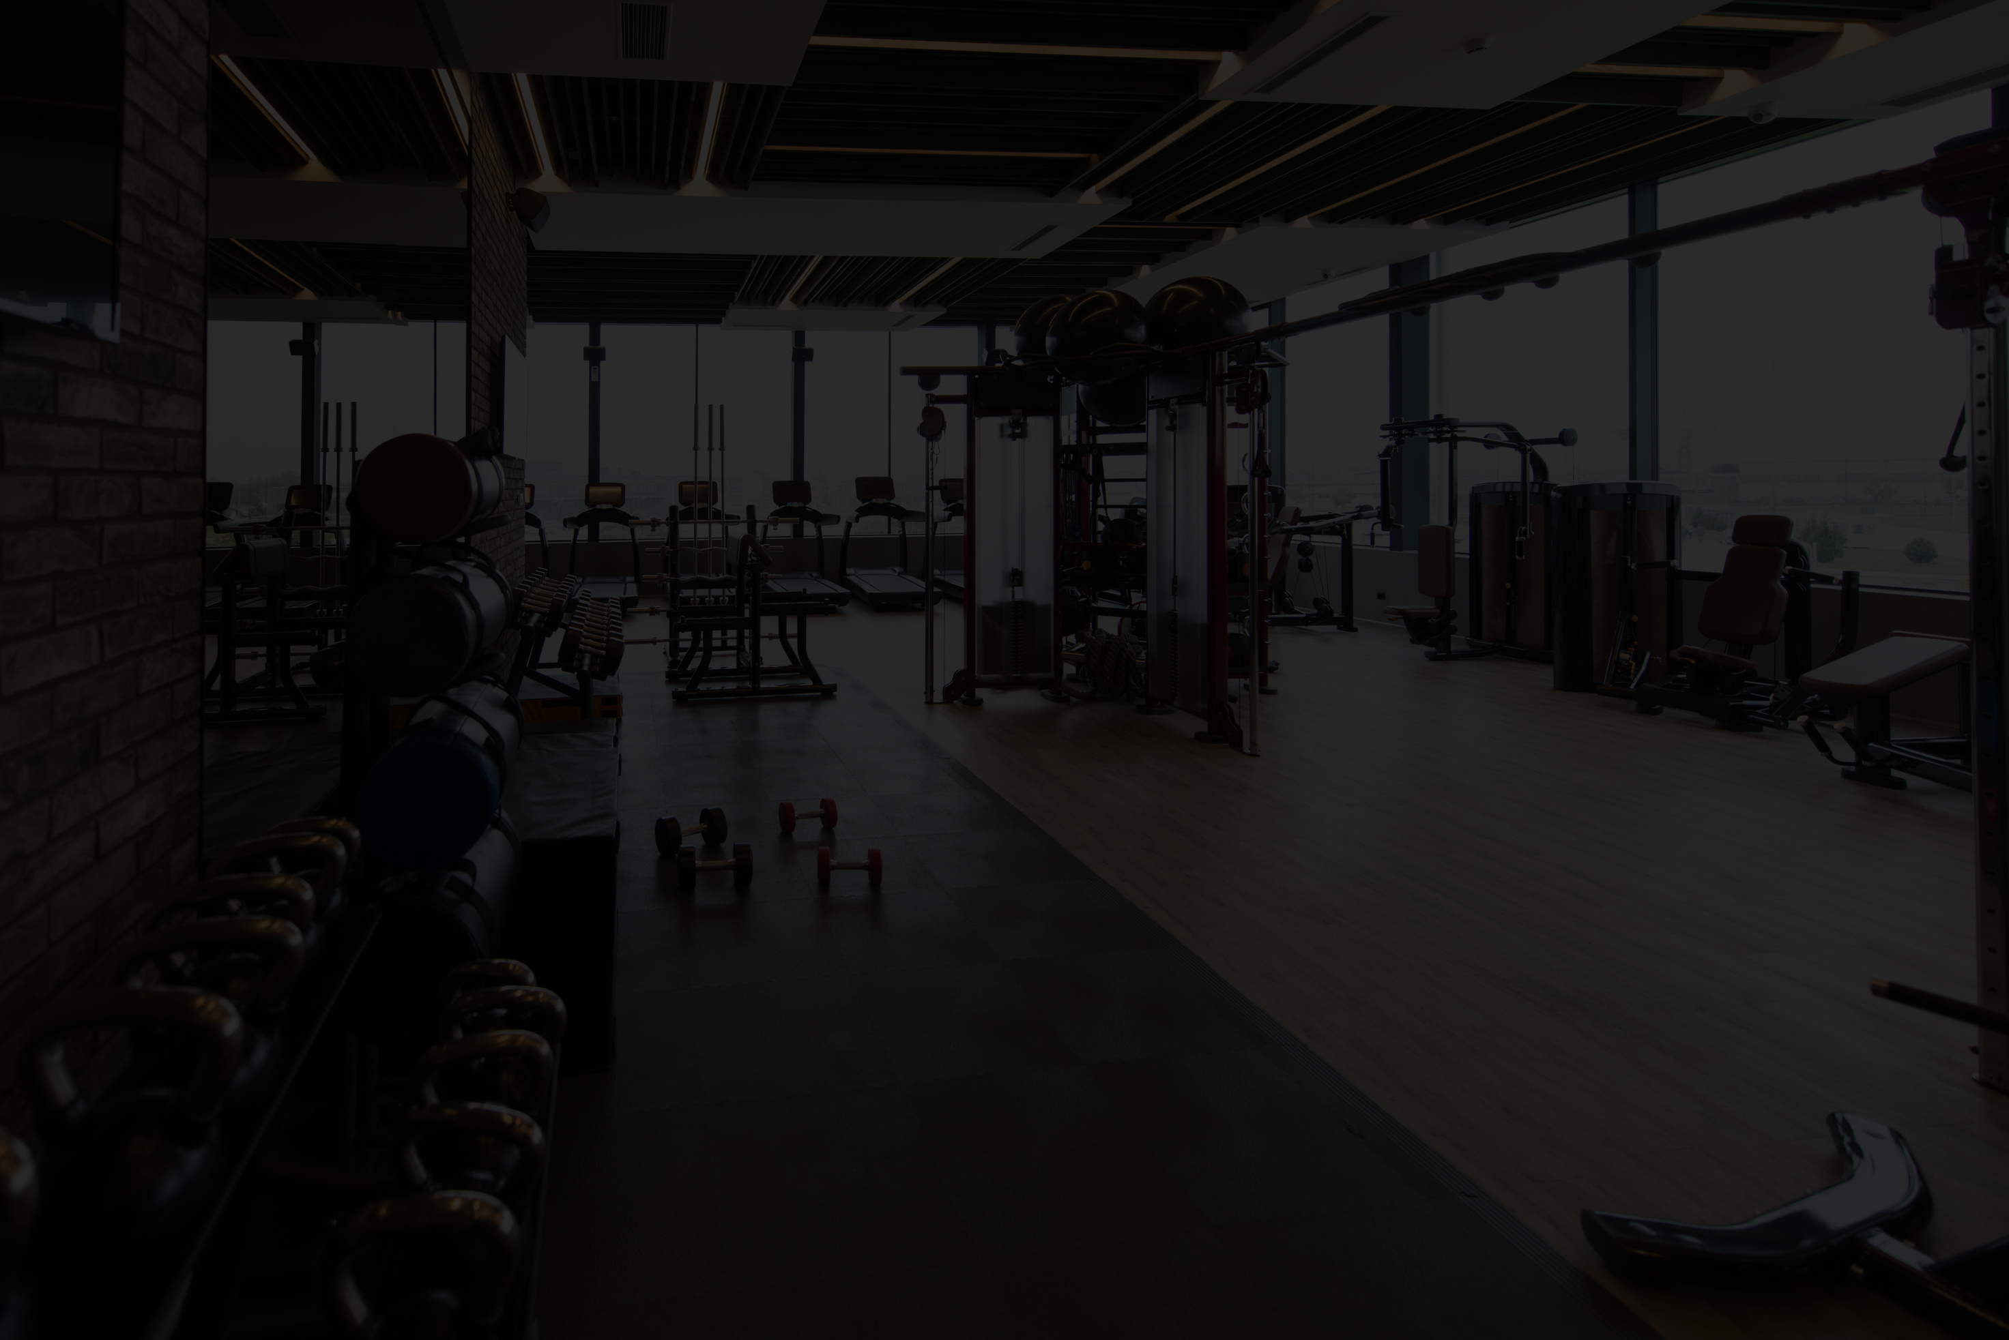
CONCLUSIÓN

Slide 18
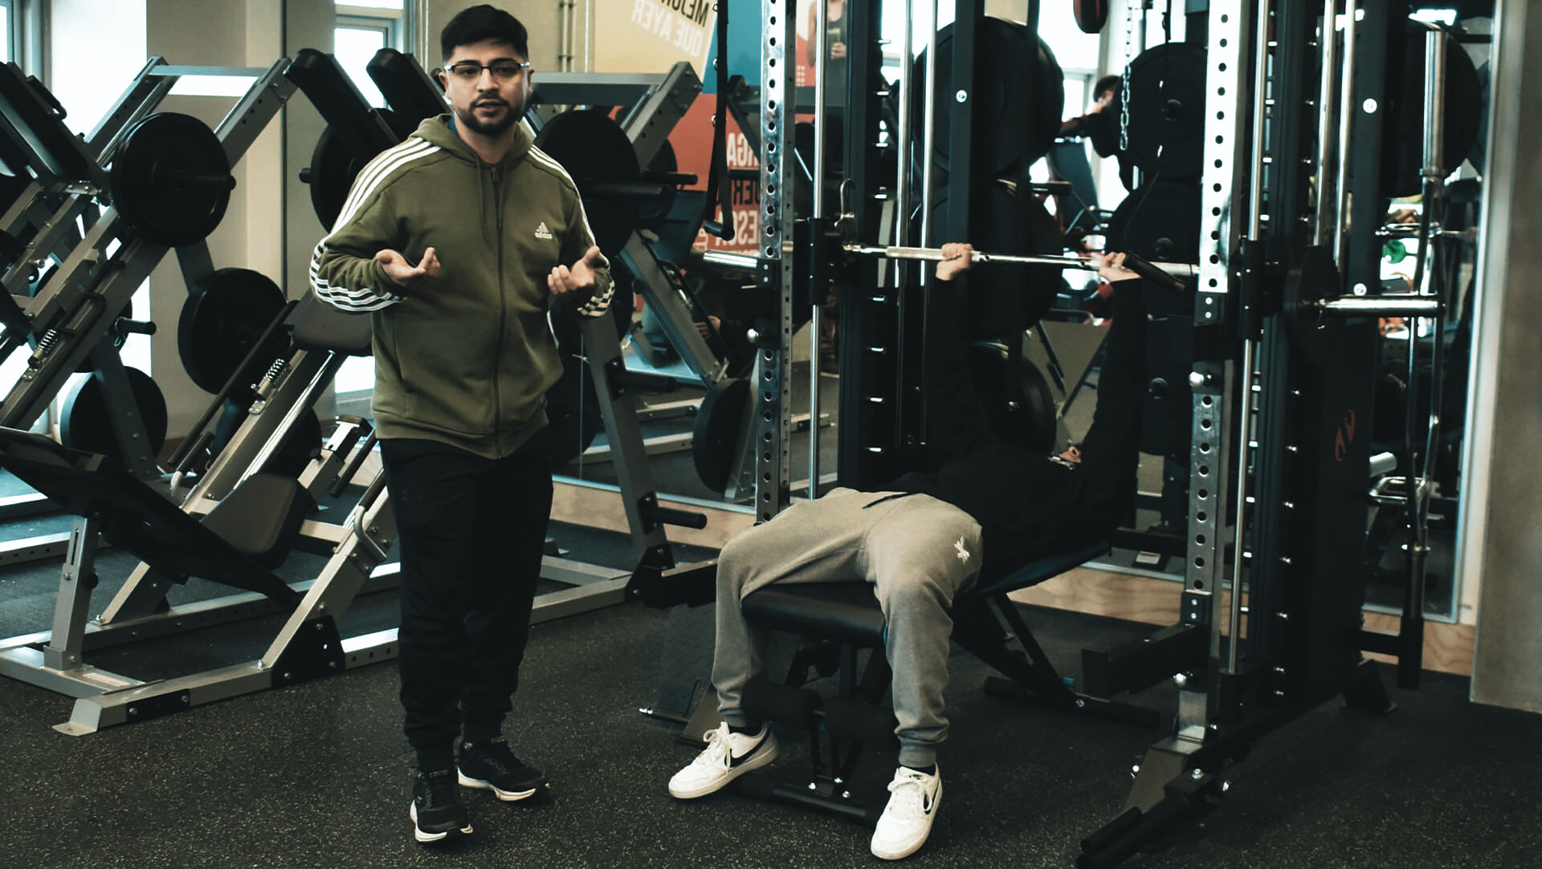



MUCHAS GRACIAS!
PREGUNTAS DE
LA COMISION
+56 9 1234 5678
cris.correo@gmail.com
triage-dashboard-three.vercel.app/

